Slide 1

PRACA DYPLOMOWA ANALIZA, PROJEKT I IMPLEMENTACJA SYSTEMU WSPIERAJĄCEGO WYBRANE FUNKCJE ZARZĄDZANIA PRACĄ W ORGANIZACJI PRODUKCYJNEJ
Autor: Przemysław Foltyn
Promotor: mgr inż. Jerzy Stankiewicz

Slide 2
Plan prezentacji
Wstęp
Założenia ogólne
Wymagania dotyczące systemu
Modelowanie systemu
Architektura systemu
Wybrane technologie
Baza danych
Prezentacja Interfejsu systemu
Podsumowanie

Slide 3

Wstęp
Temat pracy dyplomowej obejmował utworzenie dokumentacji projektowo-programowej oraz implementacja systemu pozwalającego na większe dyscyplinowanie pracowników i zarządzanie ich czasem pracy.

Slide 4
2. Założenia ogólne
Przykładem organizacji produkcyjnej jest fabryka produkująca meble. W skład założeń weszły:
Opis stanu faktycznego zamawiającego rozwiązanie
Definicje podstawowych pojęć takich jak pracownik, harmonogram, dniówka , czas pracy itd.

Slide 5
3. Wymagania dotyczące systemu
Ogólnie założenia:
ewidencjonowania osoby - pracowników
zarządzania czasem pracy pracowników
zarządzania zadaniami dla pracowników
budowania okresowych raportów czasowych
Ostateczna ilość wymagań funkcjonalnych – 43
Na podstawie analizy wyróżniono 5 aktorów:
Szef
Administrator
Kierownik
Kadrowa
Pracownik

Slide 6
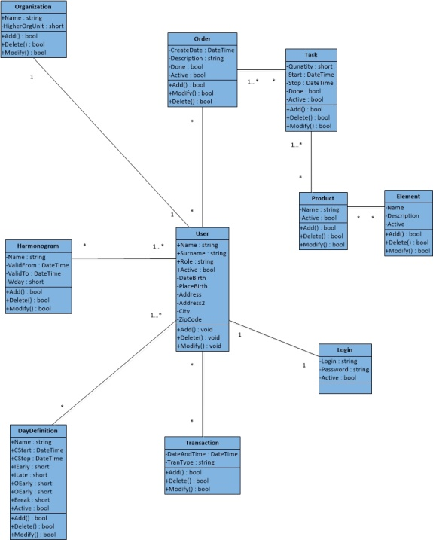
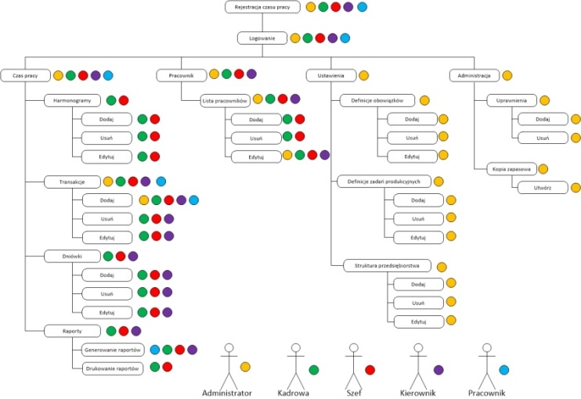
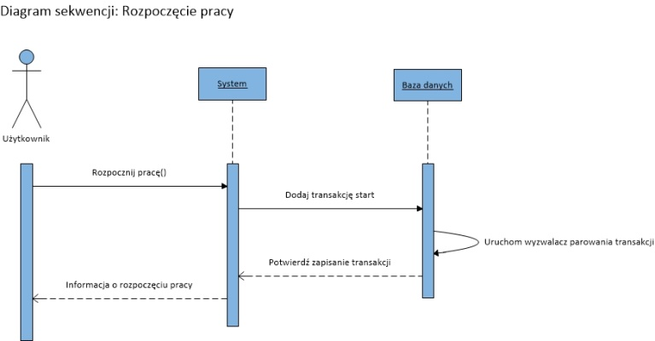
4. Modelowanie systemu
W pracy dyplomowej przeprowadzono analizę i dokonano modelowania wykorzystując notację UML i przedstawiono:
4 diagramy przypadków użycia ze szczegółowym opisem każdego przypadku w postaci 22 tabel
2 diagramy sekwencji
2 diagramy czynności
1 diagram hierarchii funkcji
1 diagram klas

Slide 7
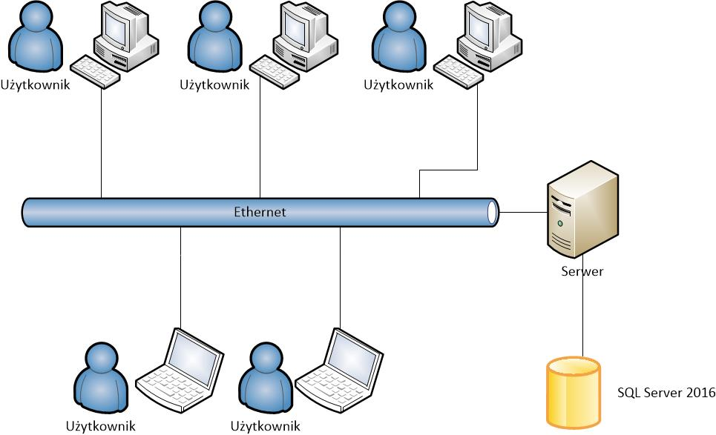
5. Architektura systemu

Slide 8
6. Wybrane technologie
Microsoft Visual Studio 2015 Enterprise – zintegrowane środowisko programistyczne
Microsoft SQL Server 2016 – system zarządzania bazą danych
Język programowania C# w wersji 5.0 – język ten został utworzony przez firmę Microsoft
Entity Framework 6.2 - podejście model-first

Slide 9
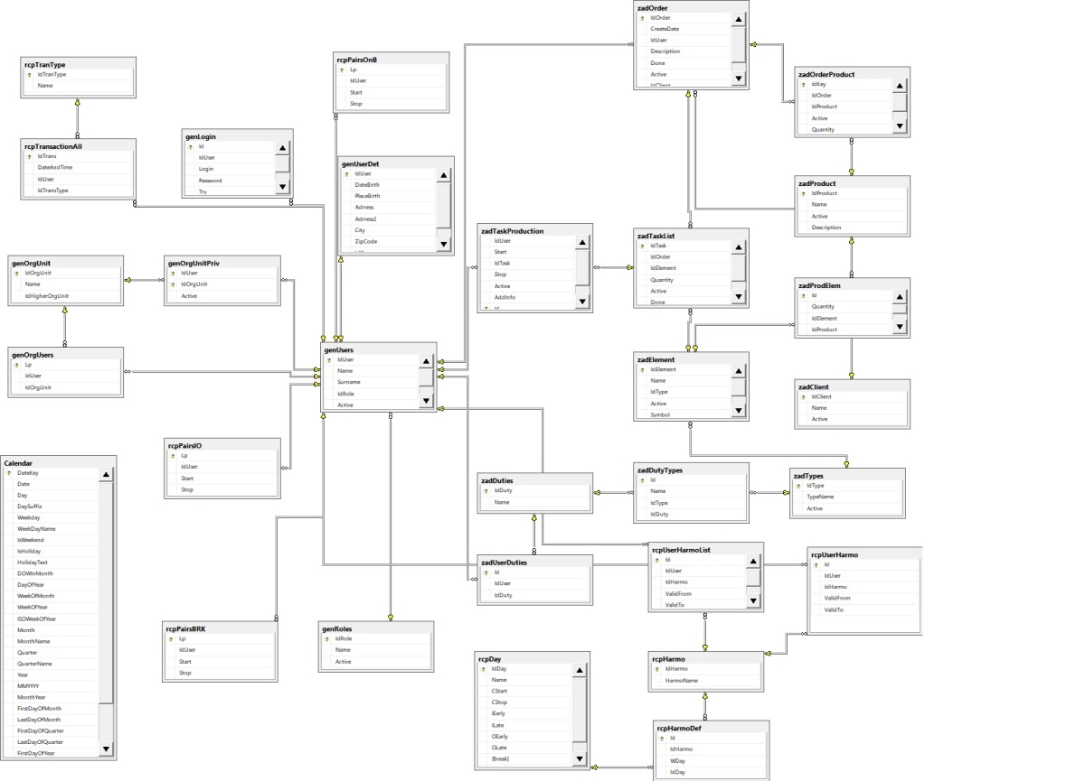
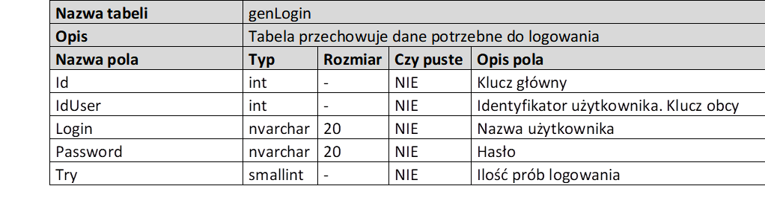
7. Baza danych
Baza danych posiada:
28 tabel
3 procedury składowane
4 procedury wyzwalane

Slide 10
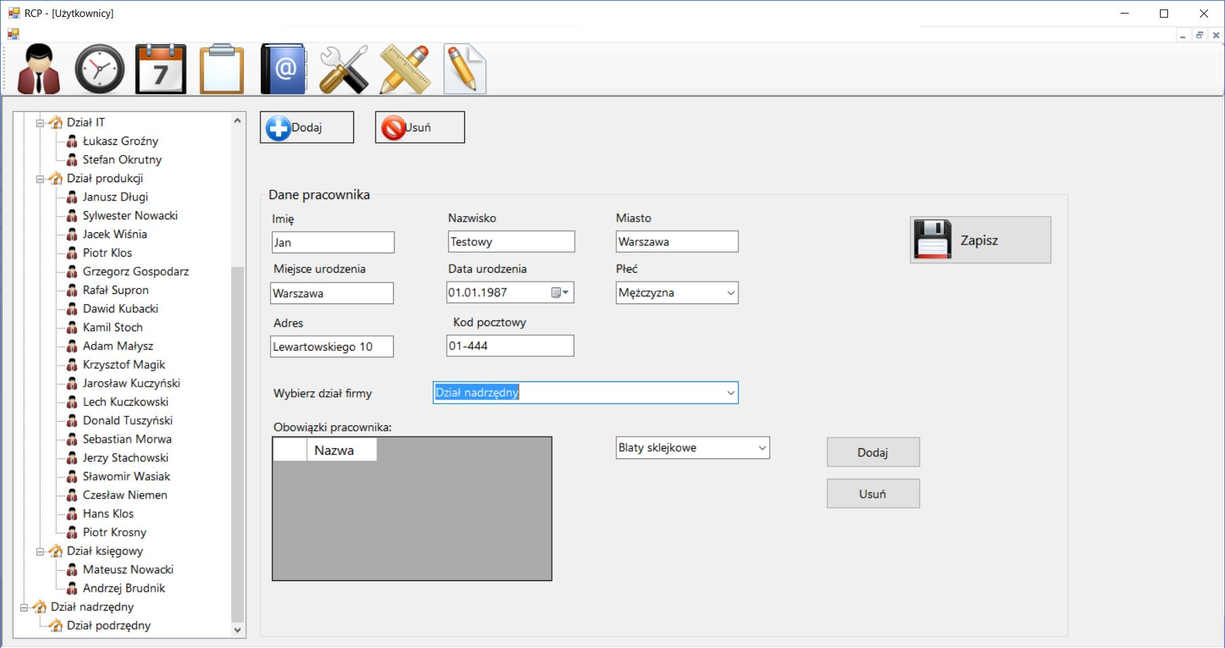
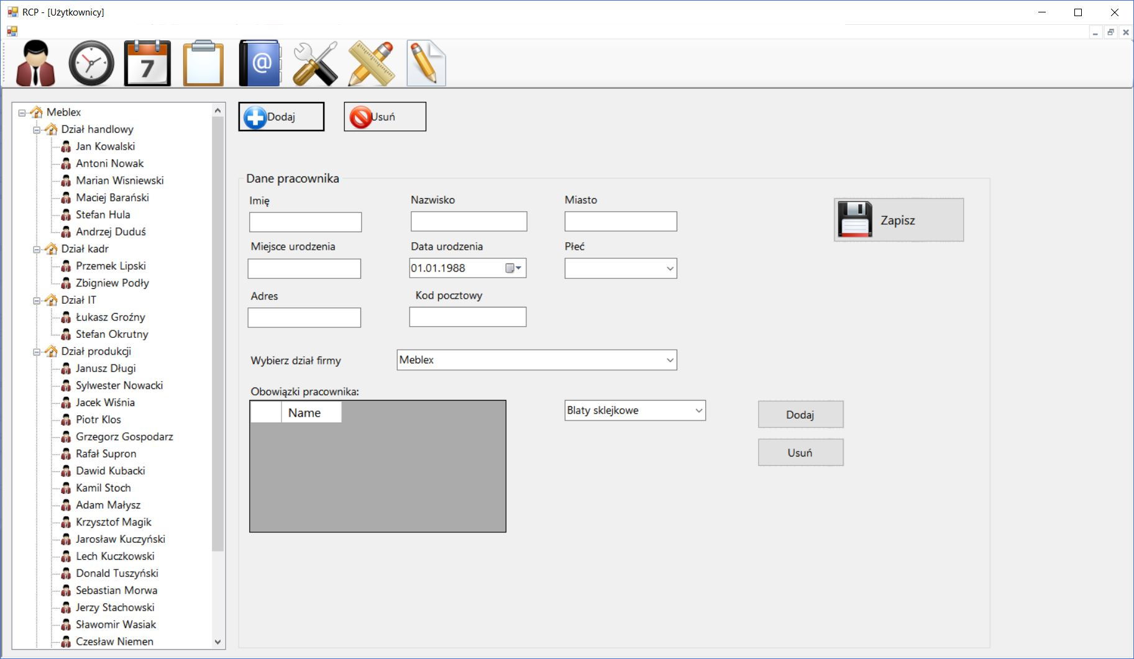
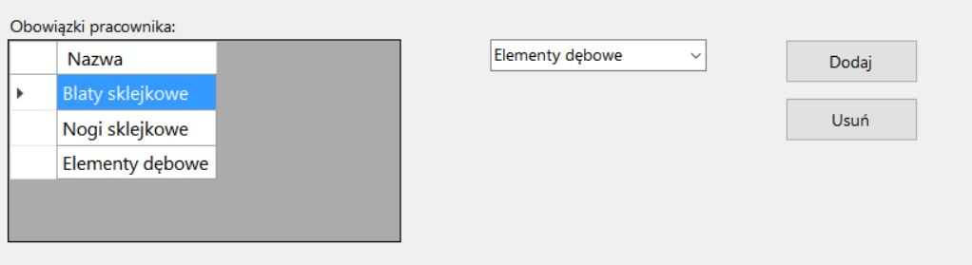
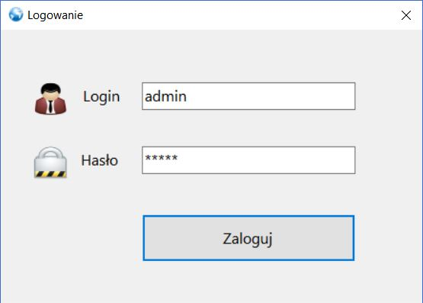
8.Prezentacja interfejsu użytkownika
Dodanie pracownika

Slide 11
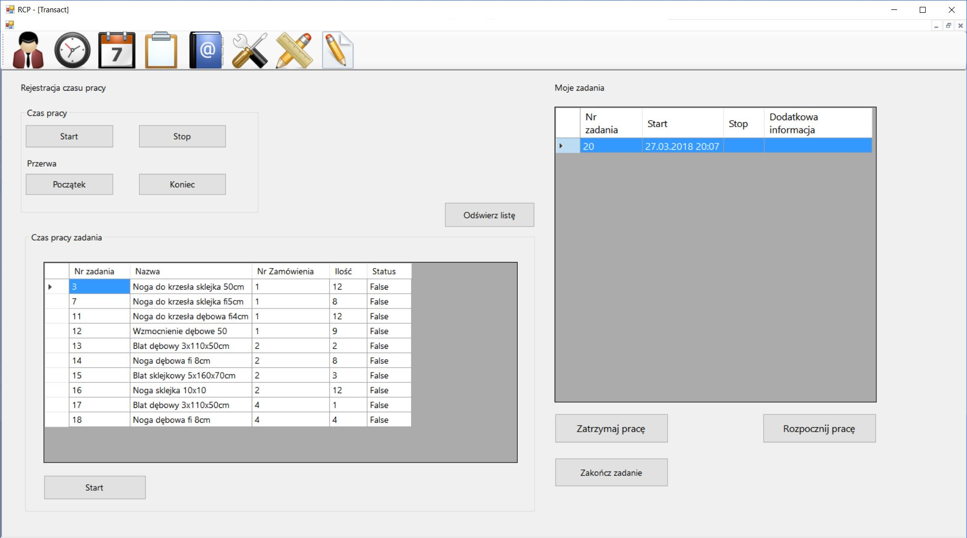
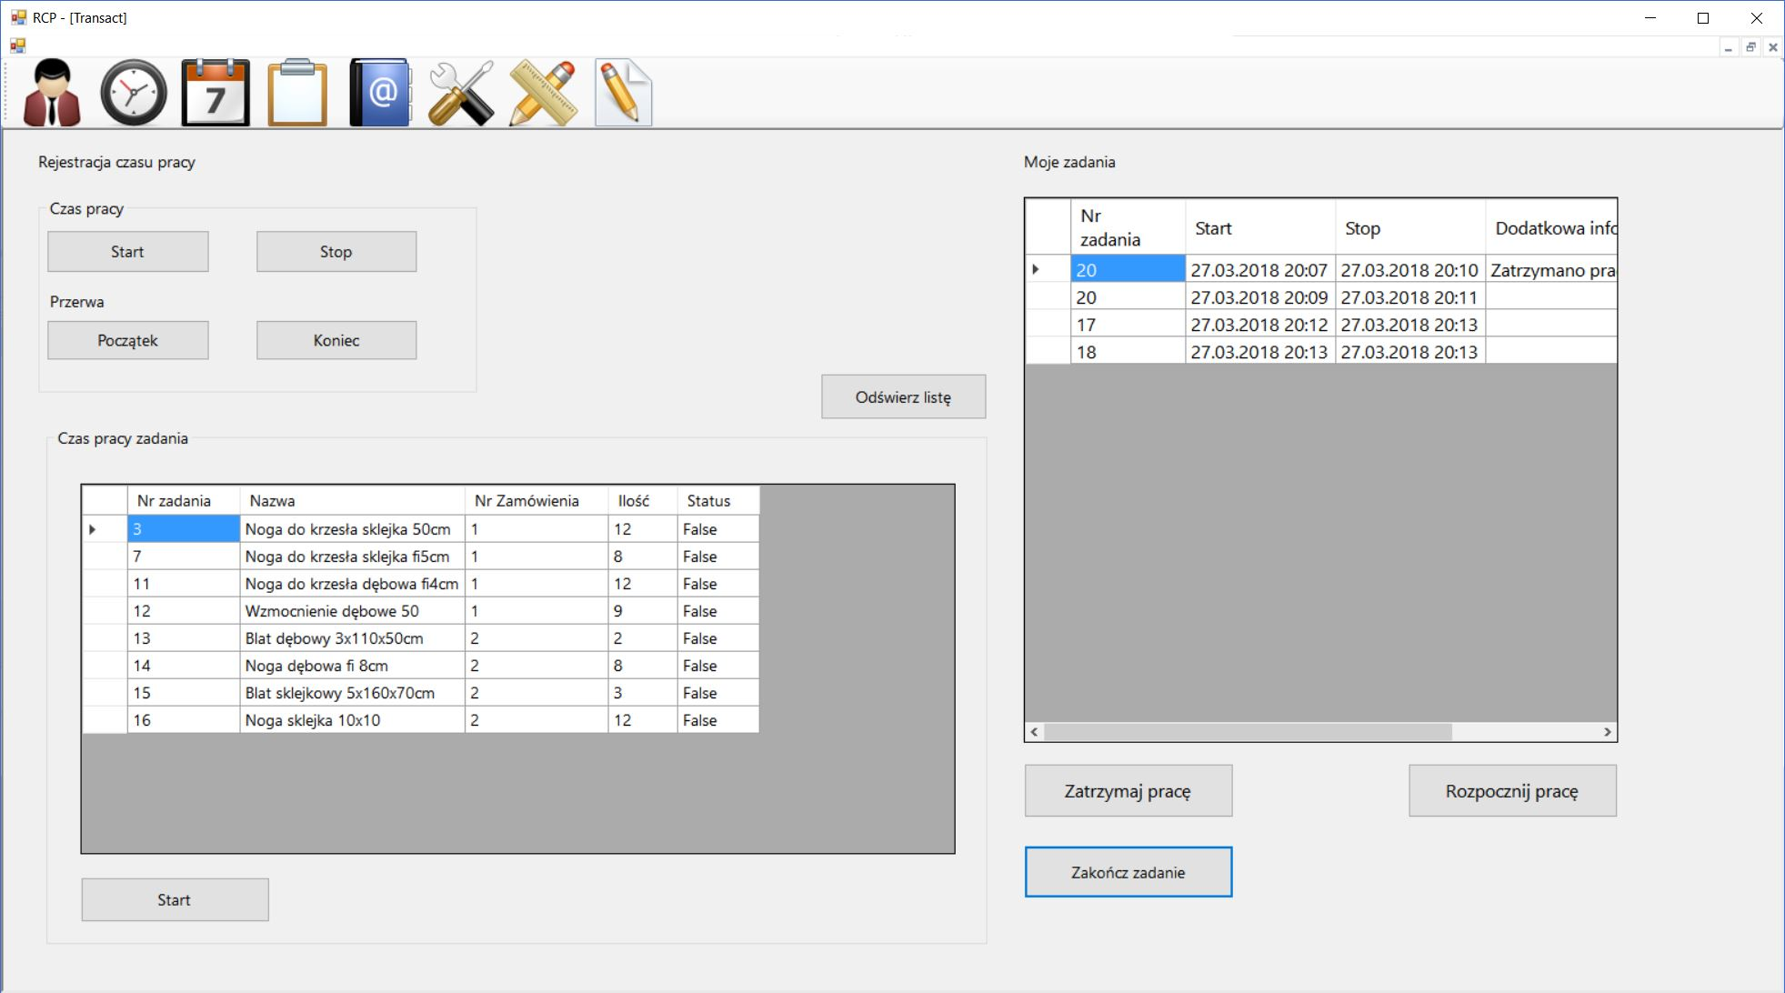
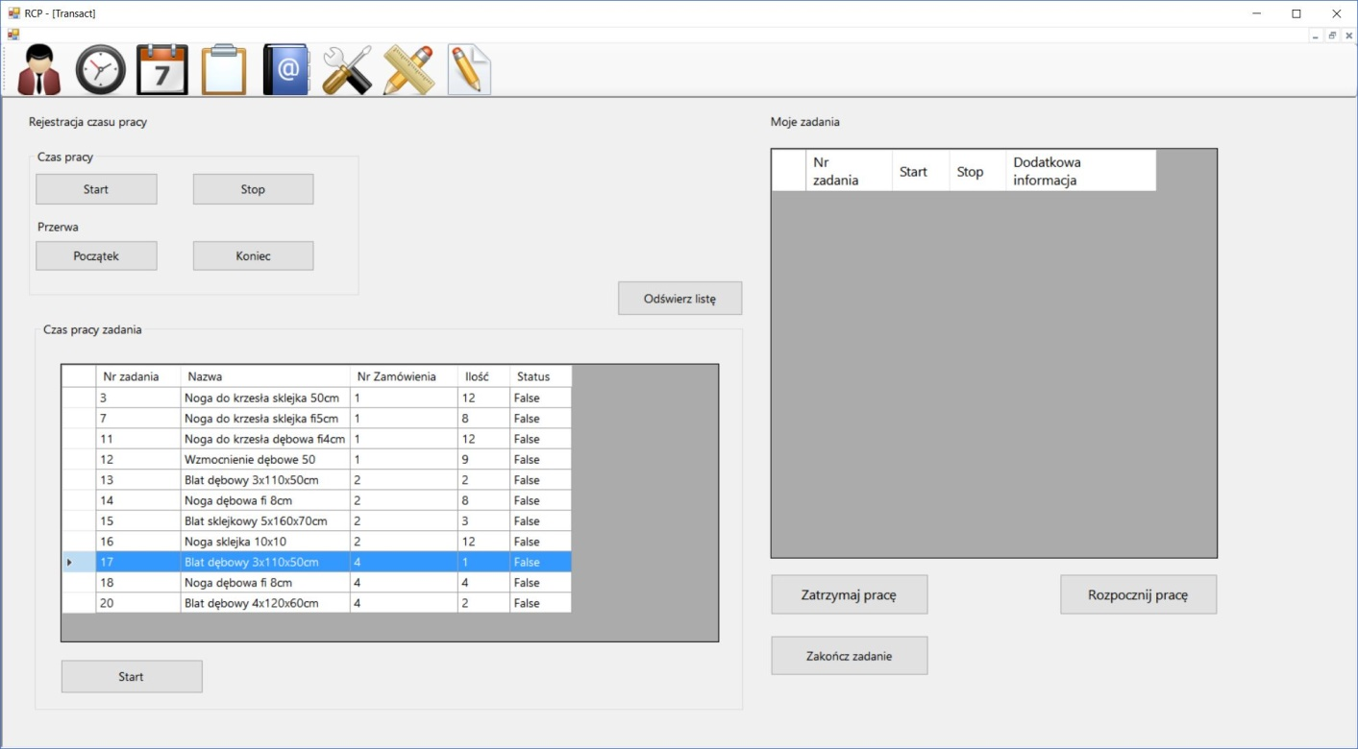
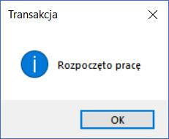
8.Prezentacja interfejsu użytkownika
Rejestracja czasu

Slide 12
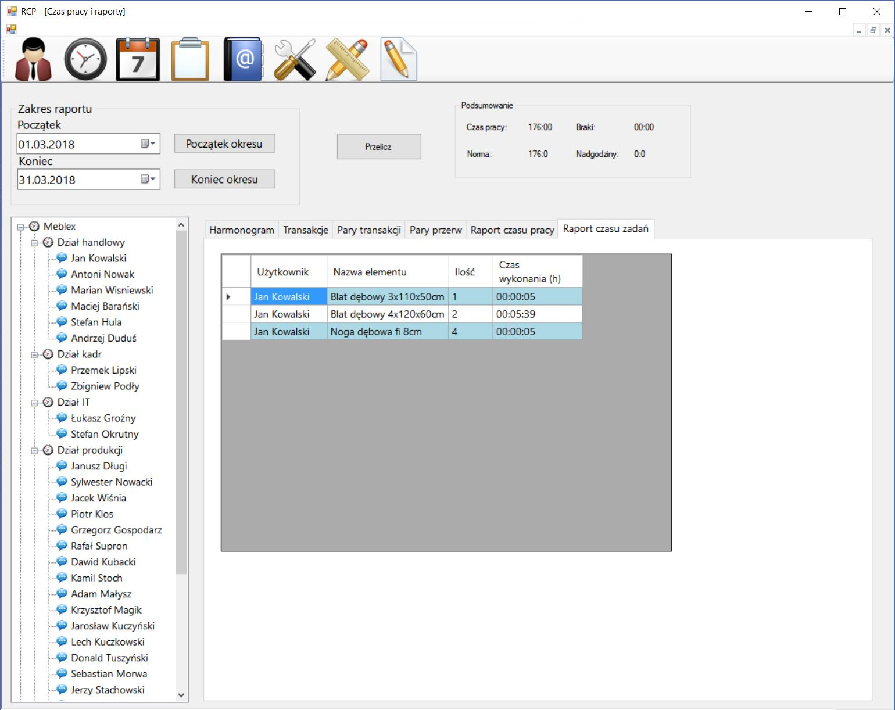
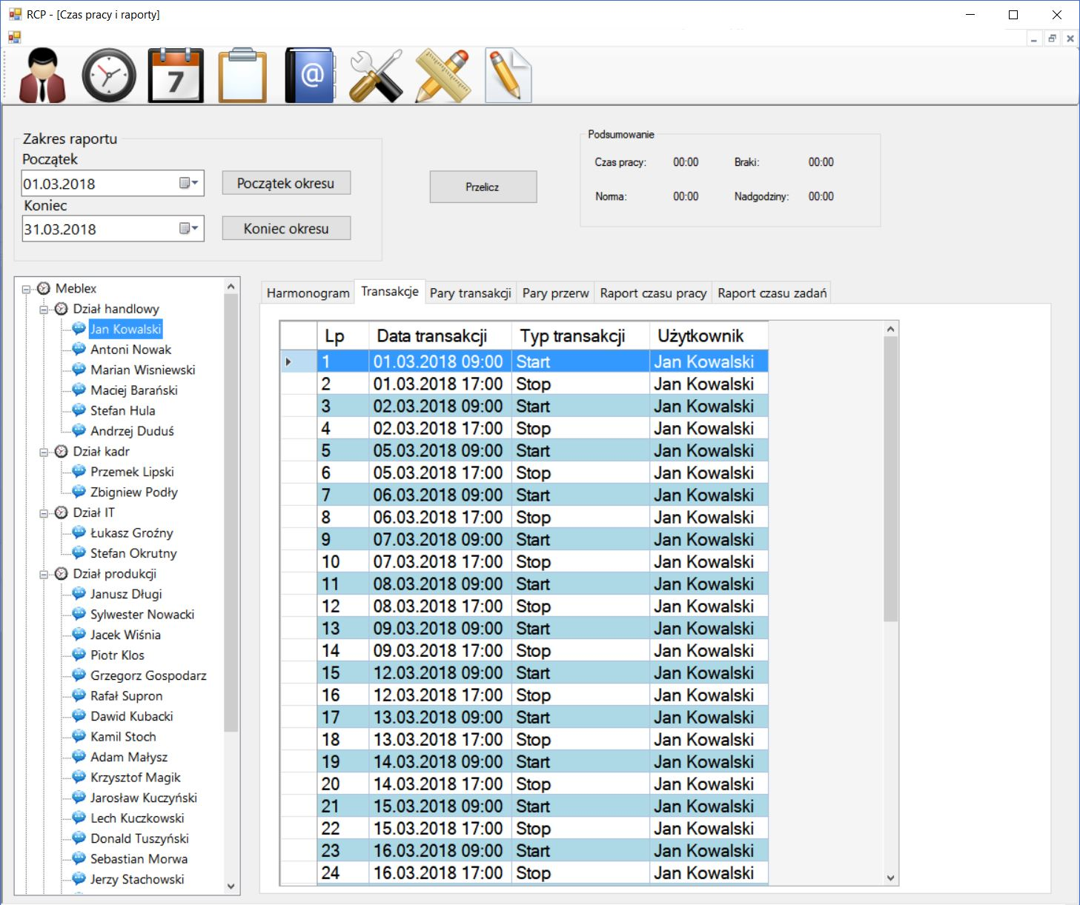
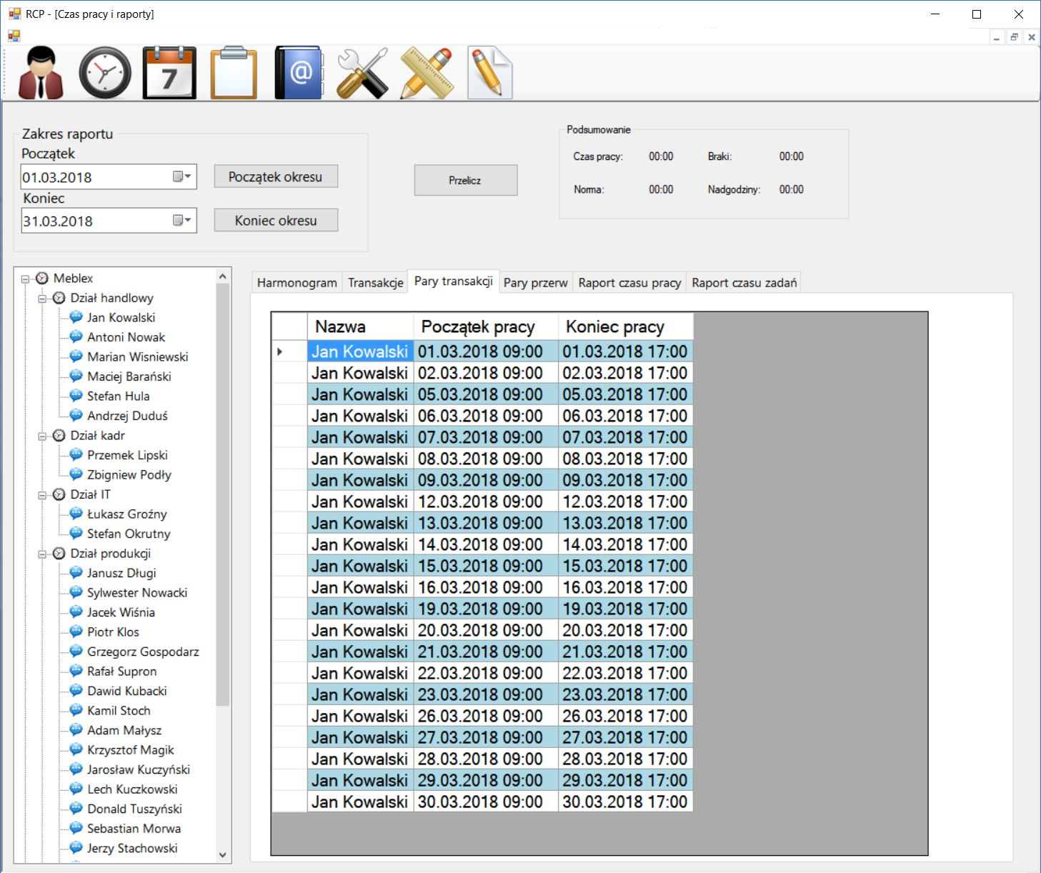
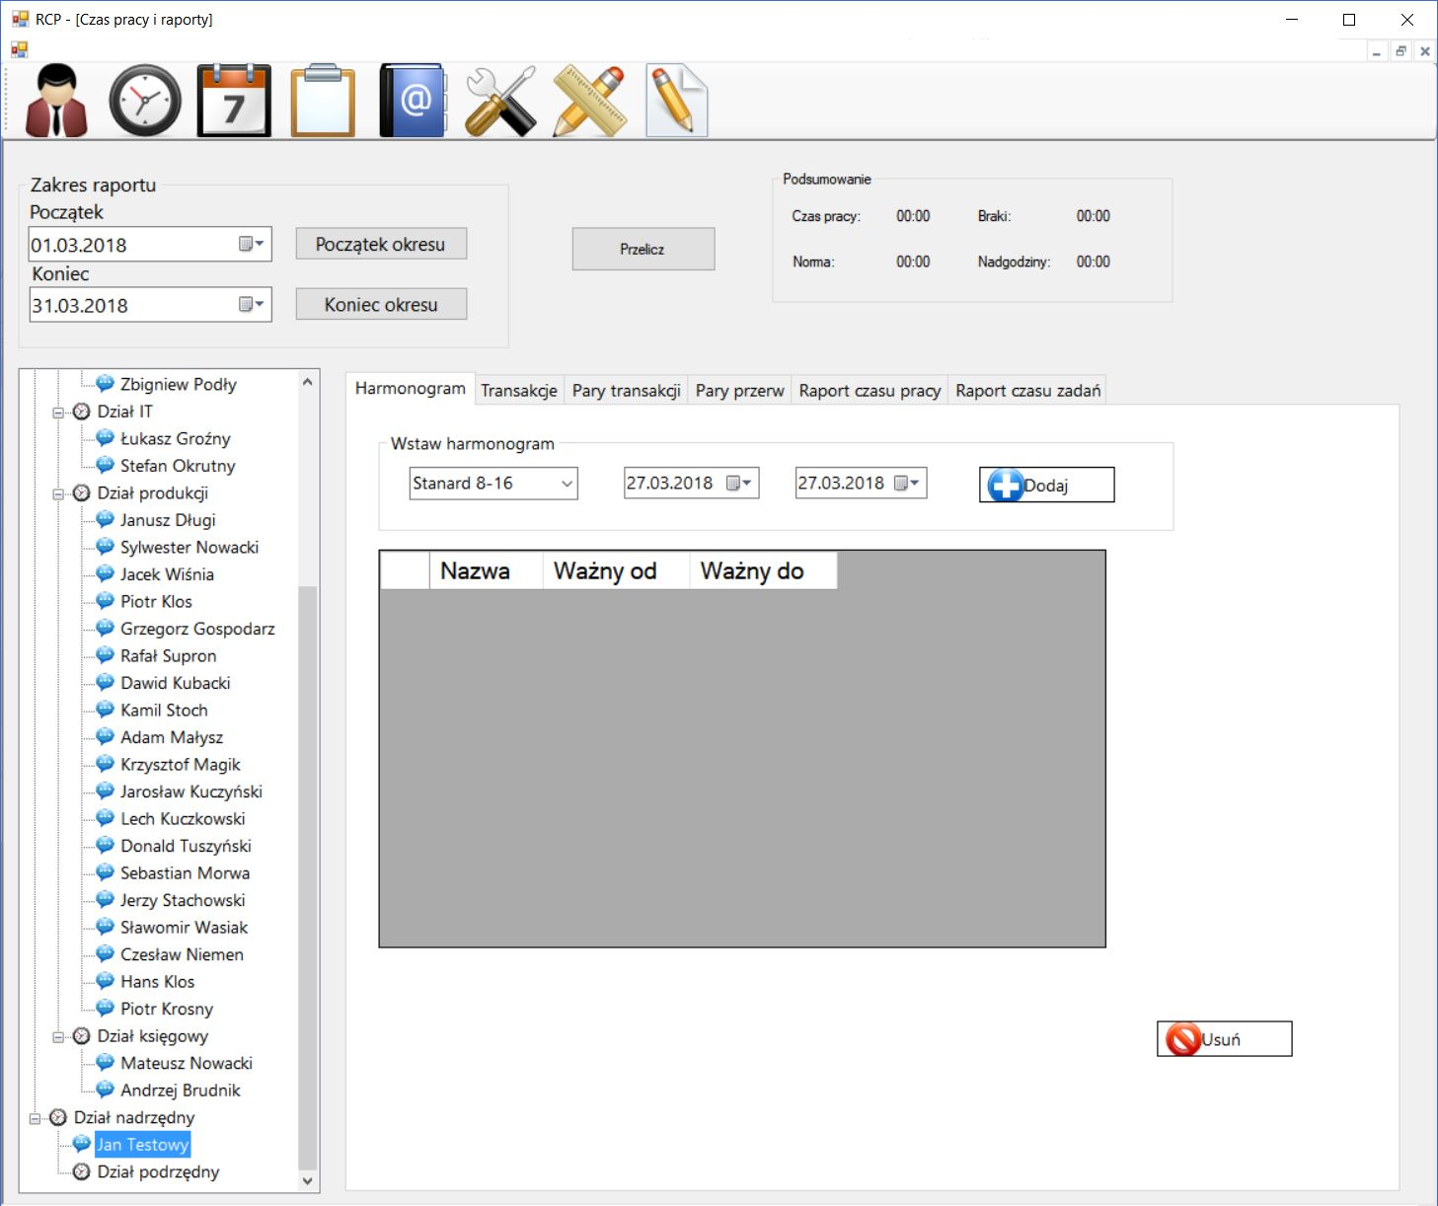
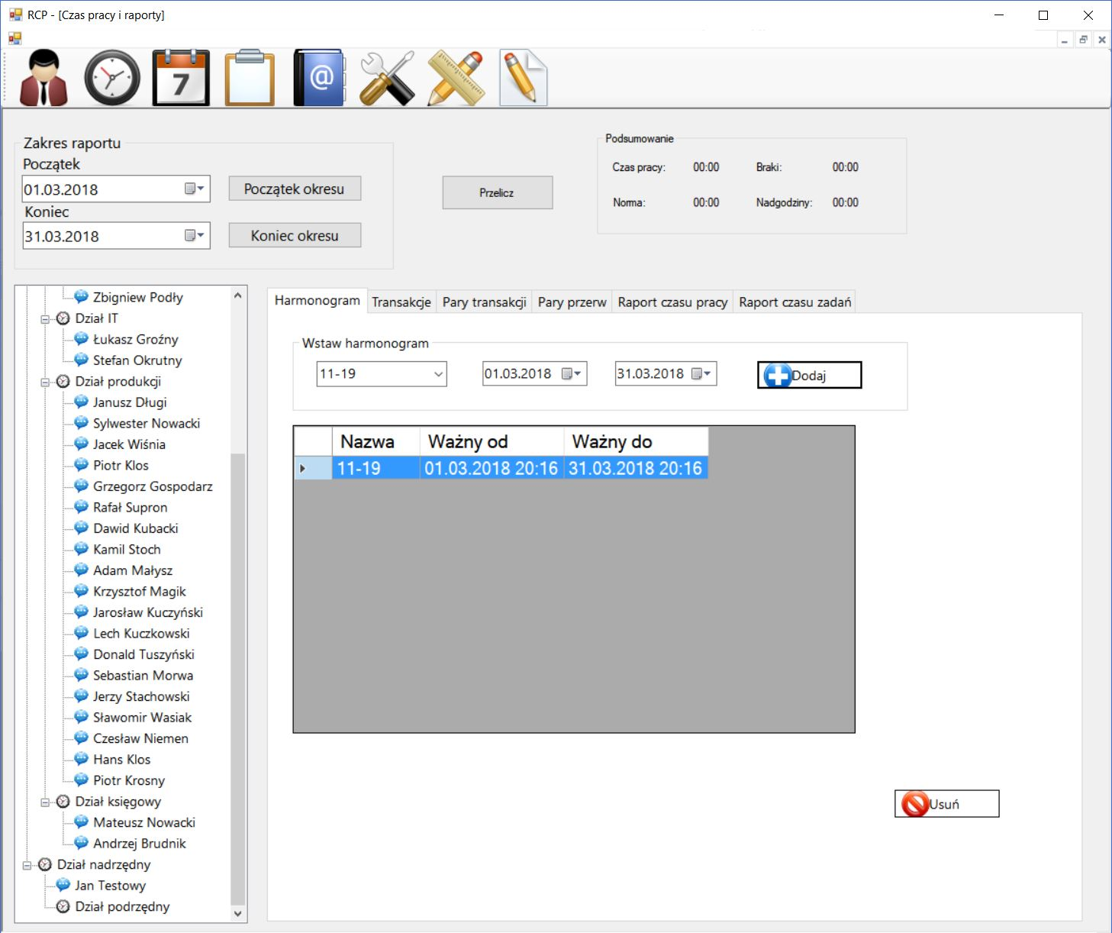
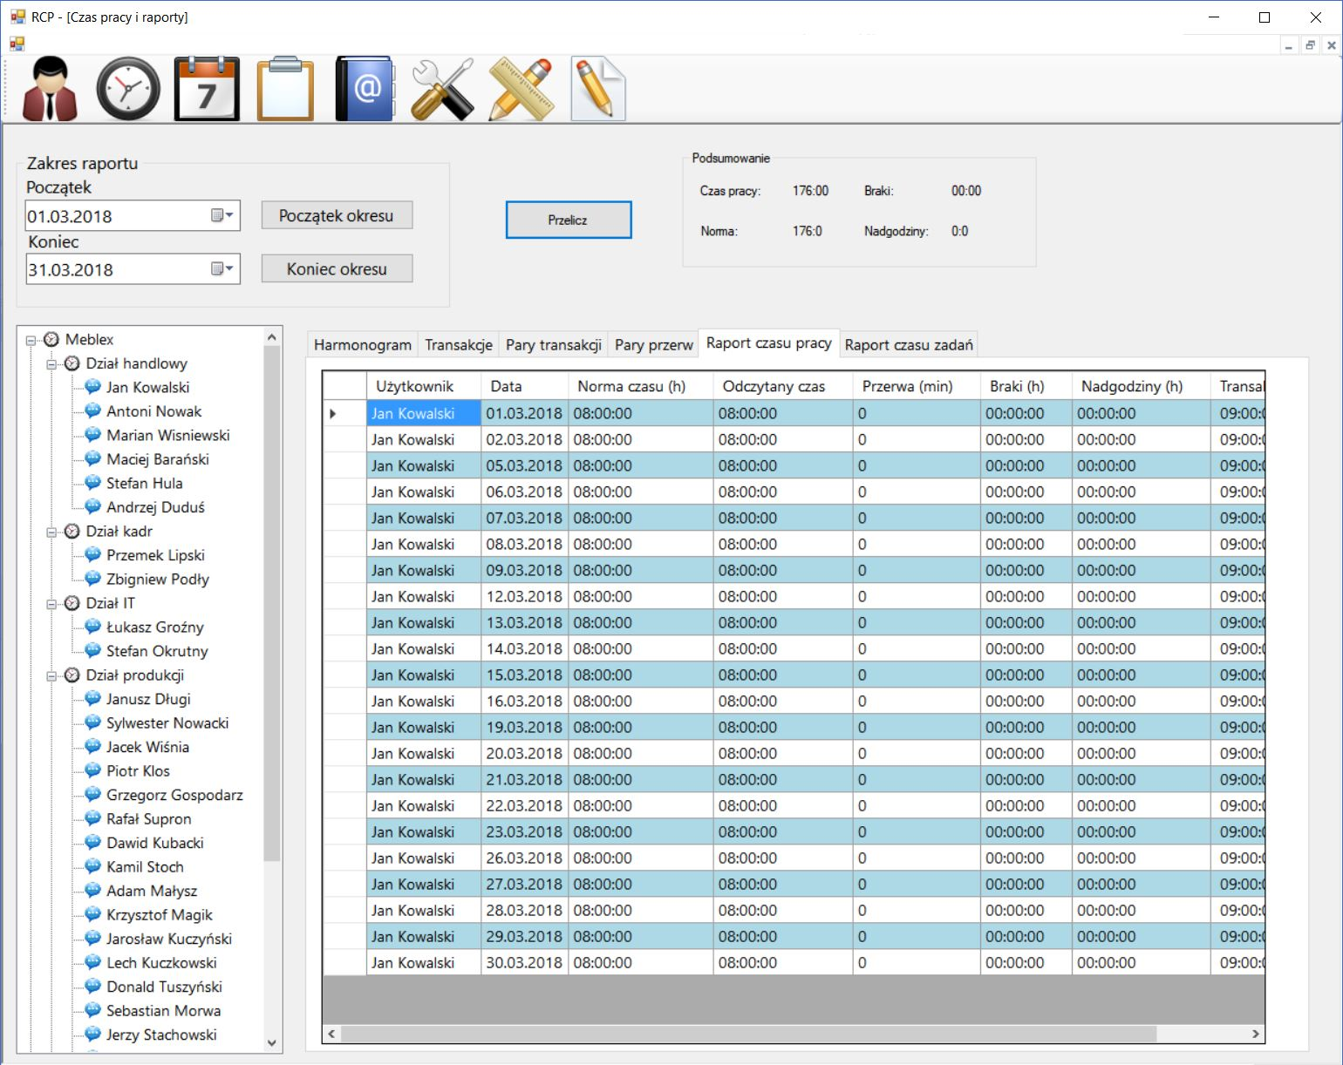
8.Prezentacja interfejsu użytkownika
Raport czasu pracy

Slide 13
9. Podsumowanie (1)
Zostały zrealizowane wszystkie punkty zadania dyplomowego
Najwięcej czasu poświęciłem na analizę wymagań funkcjonalnych i przypadki użycia. Zauważyłem, że jest to bardzo istotny etap podczas tworzenia systemu informatycznego
Gdybym miał więcej czasu spróbowałbym nauczyć się obsługi jakiegoś bardziej rozbudowanego narzędzia do modelowania jak Enterprise Architect czy Visual Paradigm
W pracy dyplomowej użyłem technologii Entity Framework w wersji 6 co bardzo ułatwiło tworzenie aplikacji. Pozwoliło mi to na szybkie ukończenie prac deweloperskich, ponieważ obsługa bazy danych jest realizowana przez kontekst bazodanowy i język programowania
Najważniejsza jest systematyczna praca. W projektowaniu i programowaniu jeśli nie ma systematyczności to bardzo trudno osiągnąć założony cel

Slide 14
9. Podsumowanie (2)
Najbardziej zadowolony jestem z utworzenia procedury składowanej która generowała raport czasu pracy dla pracownika
Program jest napisany w taki sposób, że można w łatwy sposób dodawać do niego nowe funkcje
Gdyby nie ograniczone ramy czasowe pracy dyplomowej na pewno można by dodać bardziej rozbudowane raportowanie – np. wskazania planów miesięcznych, raporty spóźnień
Dodatkowo program można by przenieść na inne platformy np. mobilne i raportować czas pracy przy użyciu telefonu czy tableta

Slide 15
Dziękuję za uwagę ☺
Proszę o pytania

